Slide 1
Проекции
ТЕМА №20
ОСНОВИ НА КОМПЮТЪРНАТА ГРАФИКА • проф. д-р ПАВЕЛ БОЙЧЕВ • ИТ-ФМИ-СУ • 2025

Slide 2
Съдържание
Тема 20: Проекции
  Гледна точка
  Движение на гледната точка
  Проекции
  Матрици на проекции

Slide 3
Гледна точка

Slide 4
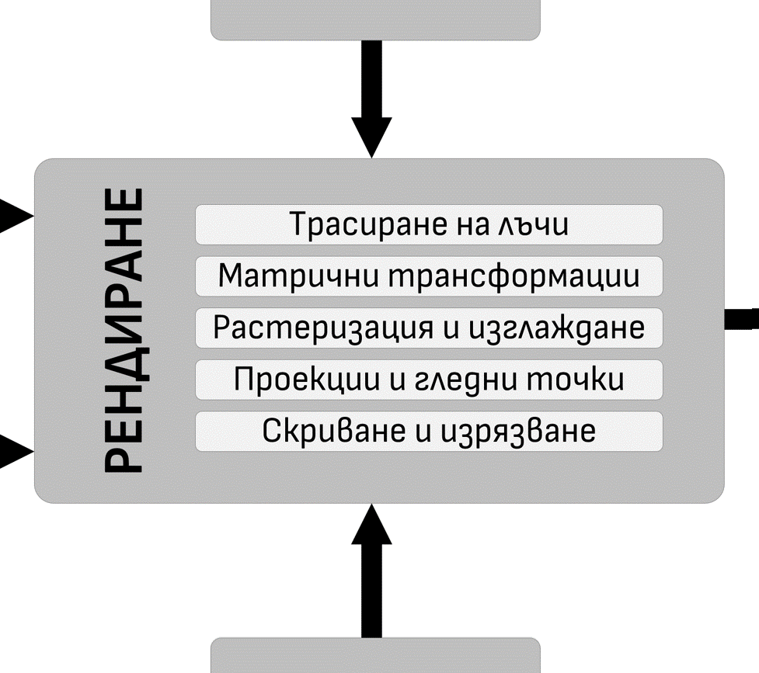
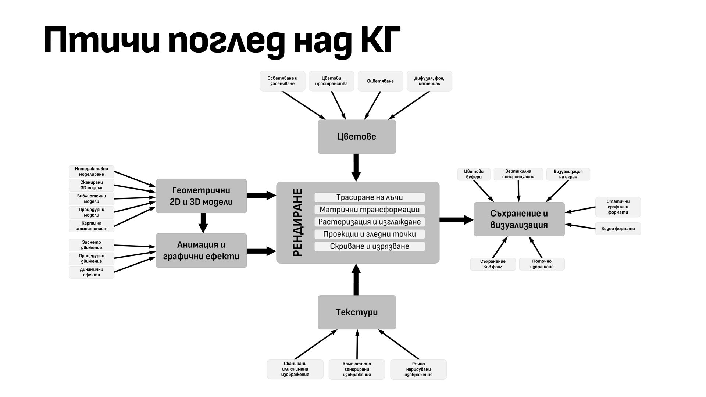
Припомняне
Припомняне на лекция №4
  Имаше подобен слайд
    (и още си го има)

Slide 5
Дейности преди растеризацията
  Гледна точка – определяне коя част от модела се вижда
  и в каква ориентация
  Проекция – определяне на 2D образ на 3D модел
  Могат да се извършат заедно, но по-лесно е отделно

Slide 6
Гледна точка
Всяка сцена я включва
  Явна или неявна, винаги я има
Използване
  Определя как се вижда сцената
  Движение из тримерен свят
  Плъзгане на образа и приближаване

Slide 7
Неразличимост при въртене в кръг
  Сцената се върти заедно с обектите ѝ
    (като чиния в микровълнова печка)
  Сцената спи, а гледната точка се върти около нея
    (като акула около тюлен)
  Неразличими математически и физически идеи
  Различими от практическа гледна точка
    (при статична сцена нещата са по-прости и по-бързи)

Slide 8
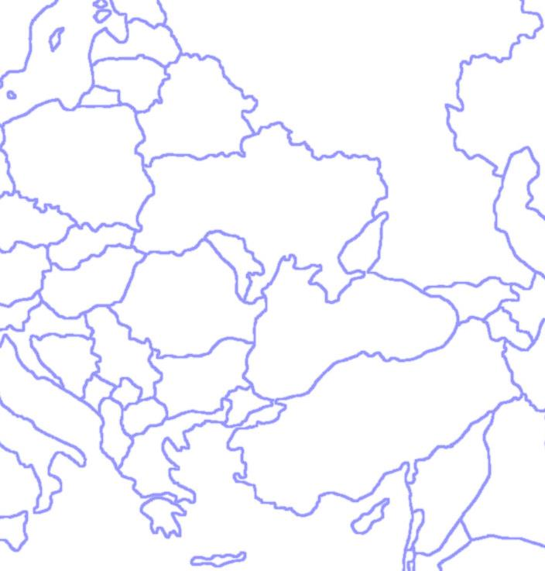
Питане
  Това какво е и на какво е?

Slide 9
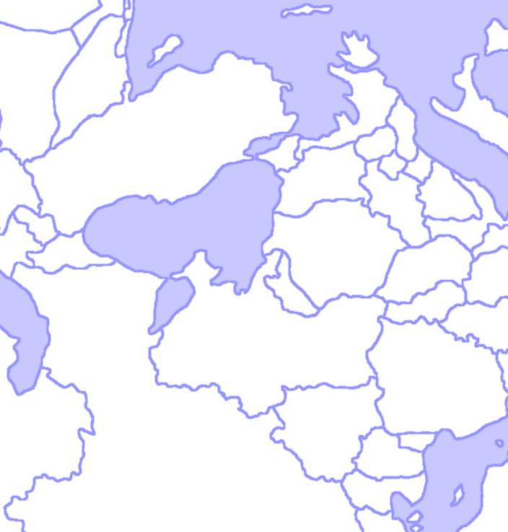
Отговор
  Карта на част от Европа
S
SE
SW
E
W
NE
NW
N

Slide 10
Елементи
Гледната точка не е просто 3D точка
  Определя положението на зрителя спрямо сцената
    (3D точка)
  Определя посоката на гледане
    (друга 3D точка или ненулев вектор до нея)
  Определя ориентацията на образа
    (трета неколинеарна 3D точка или неколинеарен 3D вектор)

Slide 11
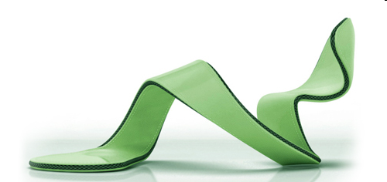
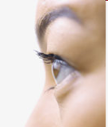

Гледа в тази точка.
Показва се в средата на прозореца.
Определя посоката
„нагоре“ на окото
Око

Slide 12
Вектори „нагоре“

Slide 13
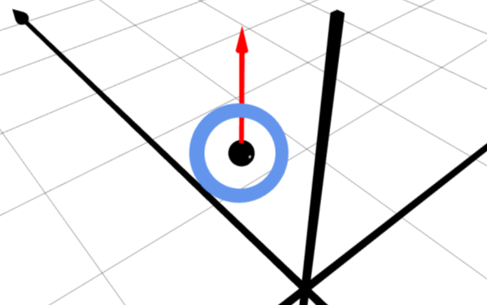
Плавен преход към гледна точка
  Демонстрация на гледна точка

Slide 14
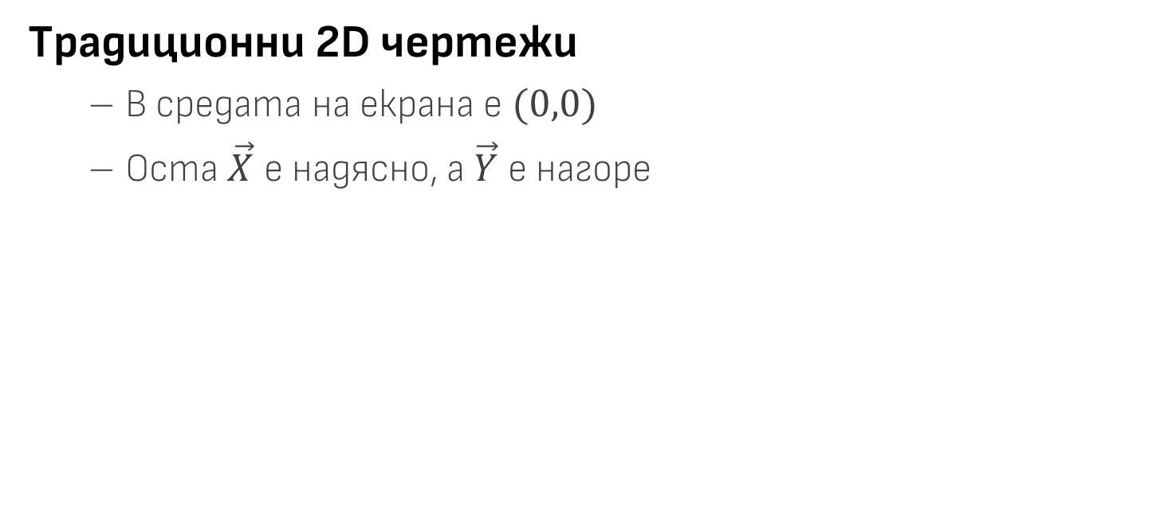
Традиционни чертежи
Традиционни 2D чертежи
  В средата на екрана е $(0,0)$
  Оста $\vec{X}$ е надясно, а $\vec{Y}$ е нагоре
Y
Посока нагоре
екран
(0,0)
X
Посока на
погледа
Z

Slide 15
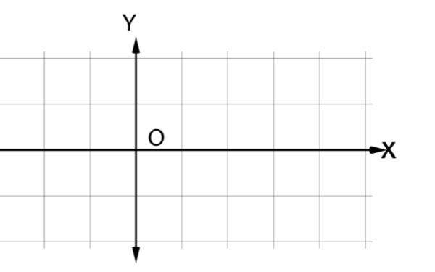
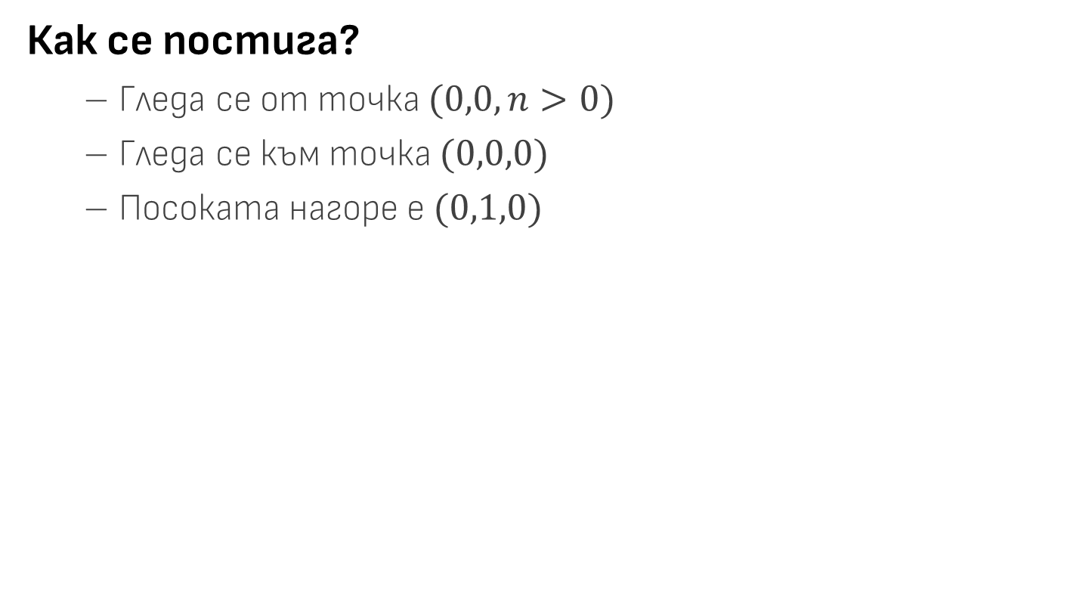
Как се постига?
  Гледа се от точка $(0,0,n>0)$
  Гледа се към точка $(0,0,0)$
  Посоката нагоре е $(0,1,0)$

Slide 16
Реализация
Реализация на гледната точка
  Естествено, че чрез матрица
В матрицата са включени
  Транслация
    (за да може гледаната точка да е в средата на екрана)
  Ротации
    (за да нагласят координатните òси и посоката „нагоре“)
  Понякога и мащабиране

Slide 17
Движение на гледната точка

Slide 18
Движение
Гледната точка като графичен обект
  Може да се променя с времето
  Създава илюзия за движение
Възприемане от зрителя
  Промяна на посоката на гледане е като въртене
  Промяна на точката, от която се гледа – преместване

Slide 19
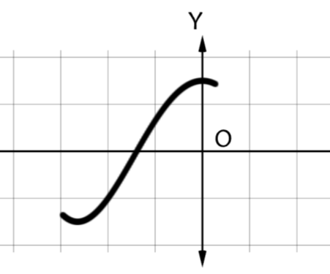
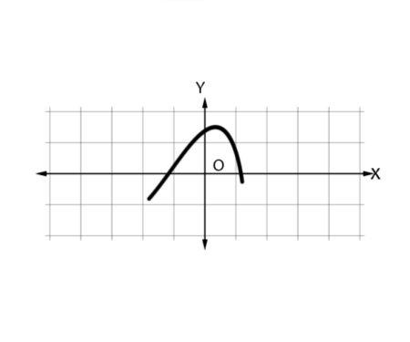
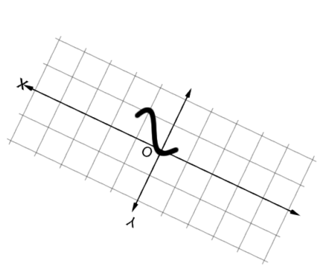
Различни движения в 2D
  Плъзгане – транслация
  Мащабиране
  Ротация

Slide 20
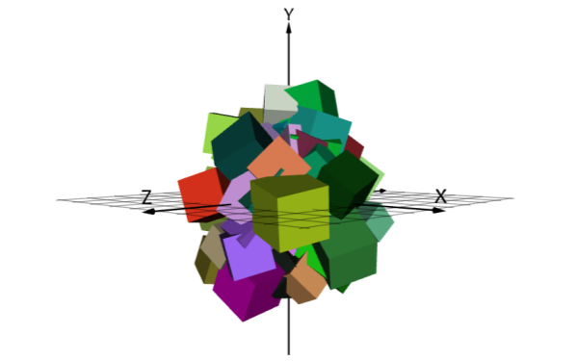
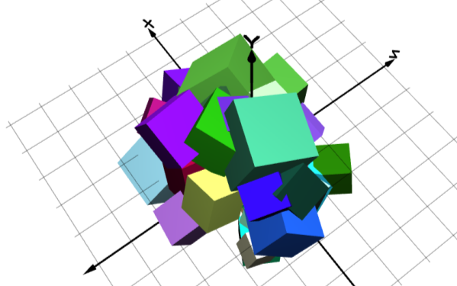
Въртене в кръг
Чрез полярни/сферични координати
  Могат да се наслагват допълнителни движения
    (за близост, за издигнатост)

Slide 21
Внимание! Опасност!
  Ако при движението се „прелети“ над вектора „нагоре“, тогава се получава проблем
Решение
  Посоката „нагоре“ се променя динамично
  Конкретни решения за конкретни случаи

Slide 22
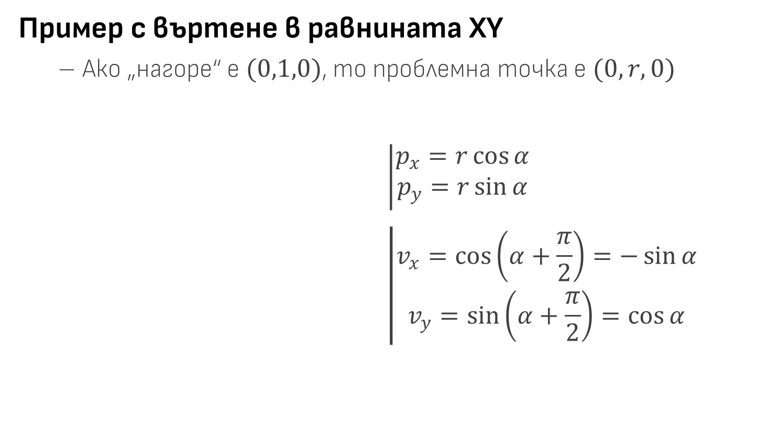



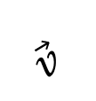
Пример с въртене в равнината XY
  Ако „нагоре“ е $(0,1,0)$, то проблемна точка е $(0,r,0)$
  $$\left|\begin{matrix}p_{x}=r\cos{α} \\ p_{y}=r\sin{α}\end{matrix}\right.$$
  $$\left|\begin{matrix}v_{x}=\cos\left(α+\frac{π}{2}\right)=−\sin{α} \\ v_{y}=\sin\left(α+\frac{π}{2}\right)=\cos{α}\end{matrix}\right.$$
$$\left(\begin{matrix}\cos{α} & −\sin{α} \\ \sin{α} & \cos{α}\end{matrix}\right)$$
Y
Проблемна гледна
точка
Лошо
статично
„нагоре“
P
$$r$$
$$\vec{v}$$
$$α$$
Добро
динамично
„нагоре“
X

Slide 23

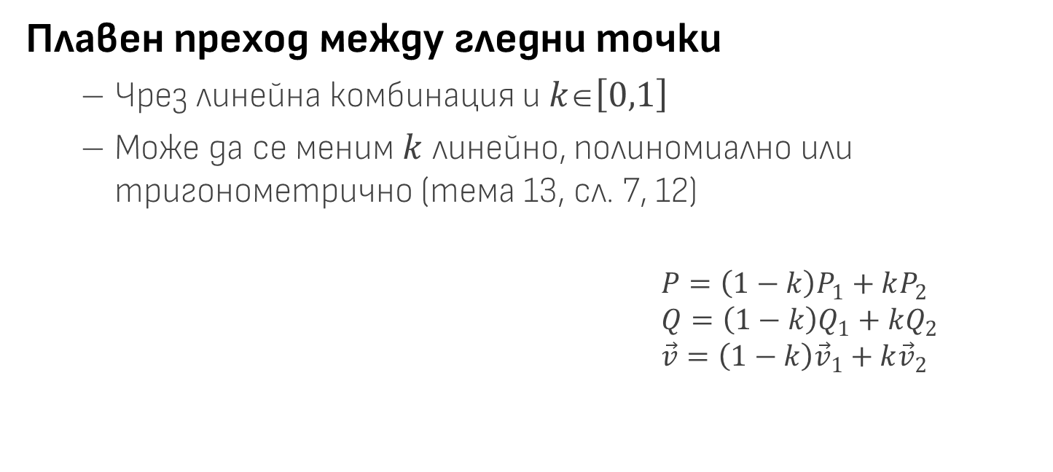

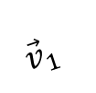



Преход
Плавен преход между гледни точки
  Чрез линейна комбинация и $k∈\left[0,1\right]$
  Може да се меним $k$ линейно, полиномиално или тригонометрично (тема 13, сл. 7, 12)
  $$P=\left(1−k\right)P_{1}+kP_{2}$$
  $$Q=\left(1−k\right)Q_{1}+kQ_{2}$$
  $$\vec{v}=\left(1−k\right){\vec{v}}_{1}+k{\vec{v}}_{2}$$
$$P_{1}$$
$${\vec{v}}_{1}$$
$$P_{2}$$
4
$$Q_{1}$$
$${\overset{⃖}{v}}_{2}$$
$$Q_{2}$$

Slide 24
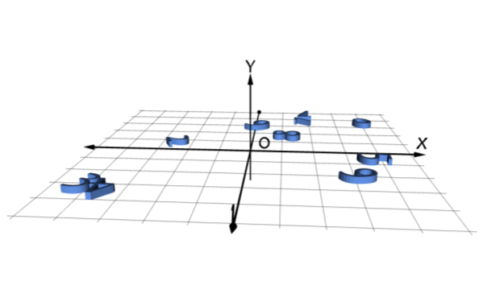
Плочка с разбъркани цифри
  Последователно доближаване до всяка от тях

Slide 25
Слалом
Последна задача за подтемата
  Минаване на зиг-заг покрай поредица конуси
Допълнителен проблем
  Крайно пространство
  Безкрайно движение и то все напред
  Как да се реши това? (бонус 3т.)

Slide 26
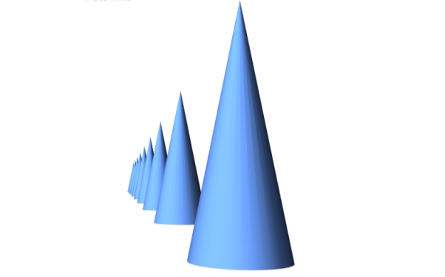
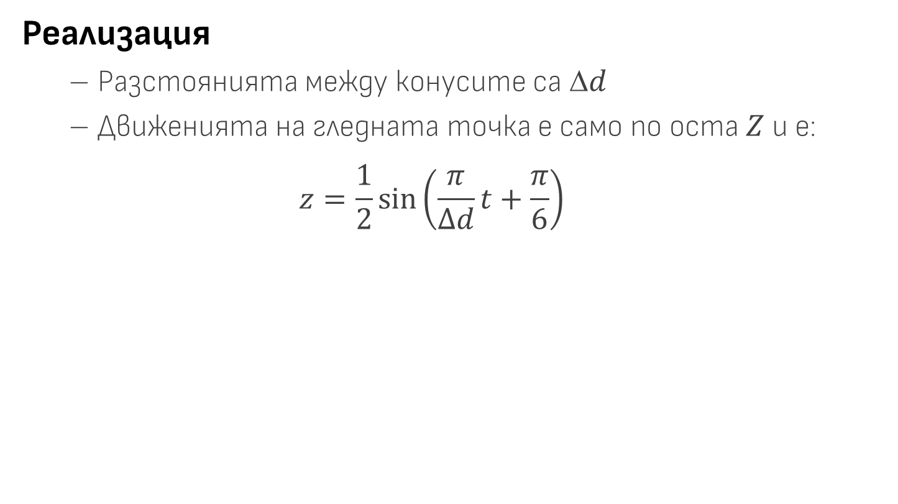
Реализация
  Разстоянията между конусите са $d$
  Движенията на гледната точка е само по оста $Z$ и е:
  $$z=\frac{1}{2}\sin\left(\frac{π}{Δd}t+\frac{π}{6}\right)$$

Slide 27
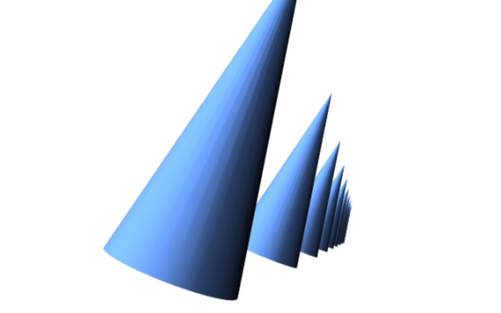
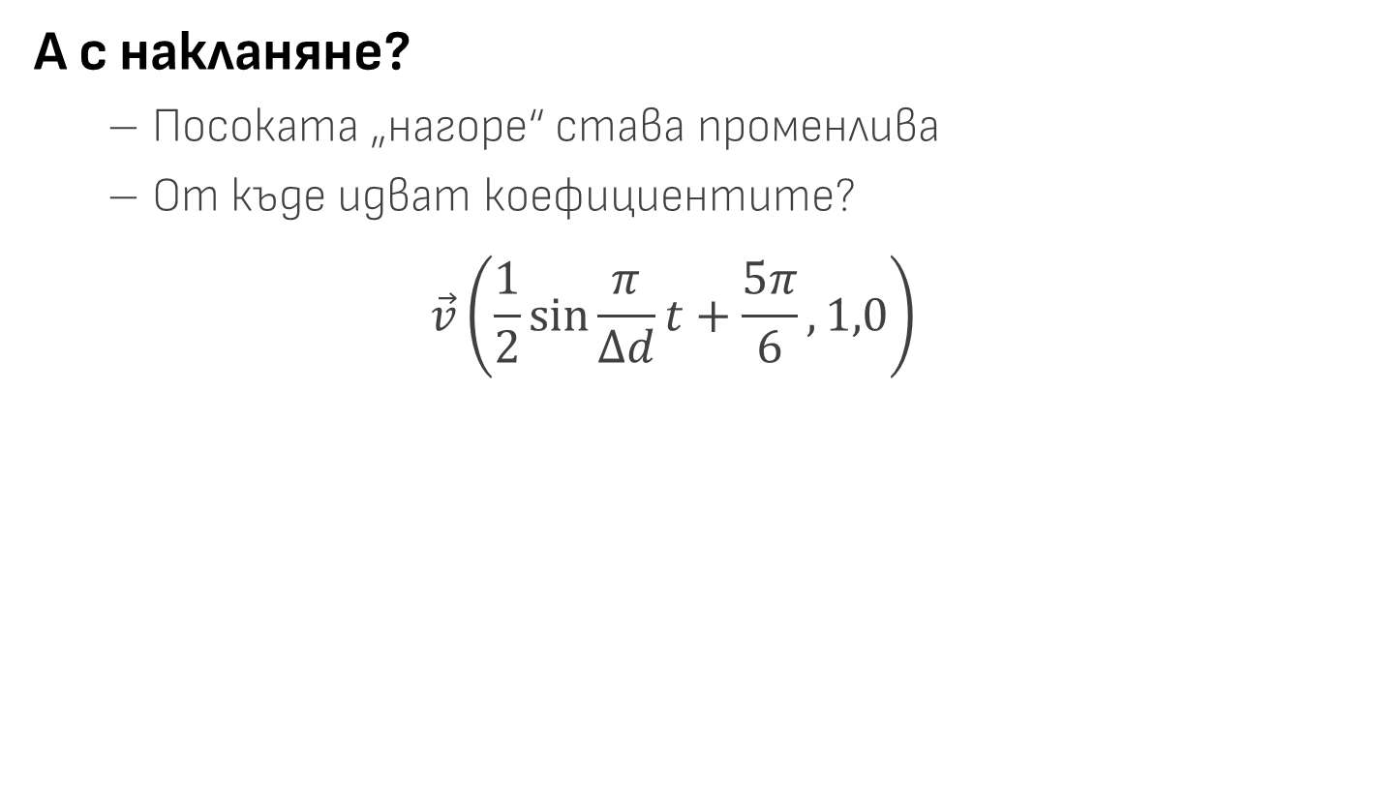
А с накланяне?
  Посоката „нагоре“ става променлива
  От къде идват коефициентите?
  $$\vec{v}\left(\frac{1}{2}\sin{\frac{π}{Δd}t+\frac{5π}{6},1,0}\right)$$

Slide 28
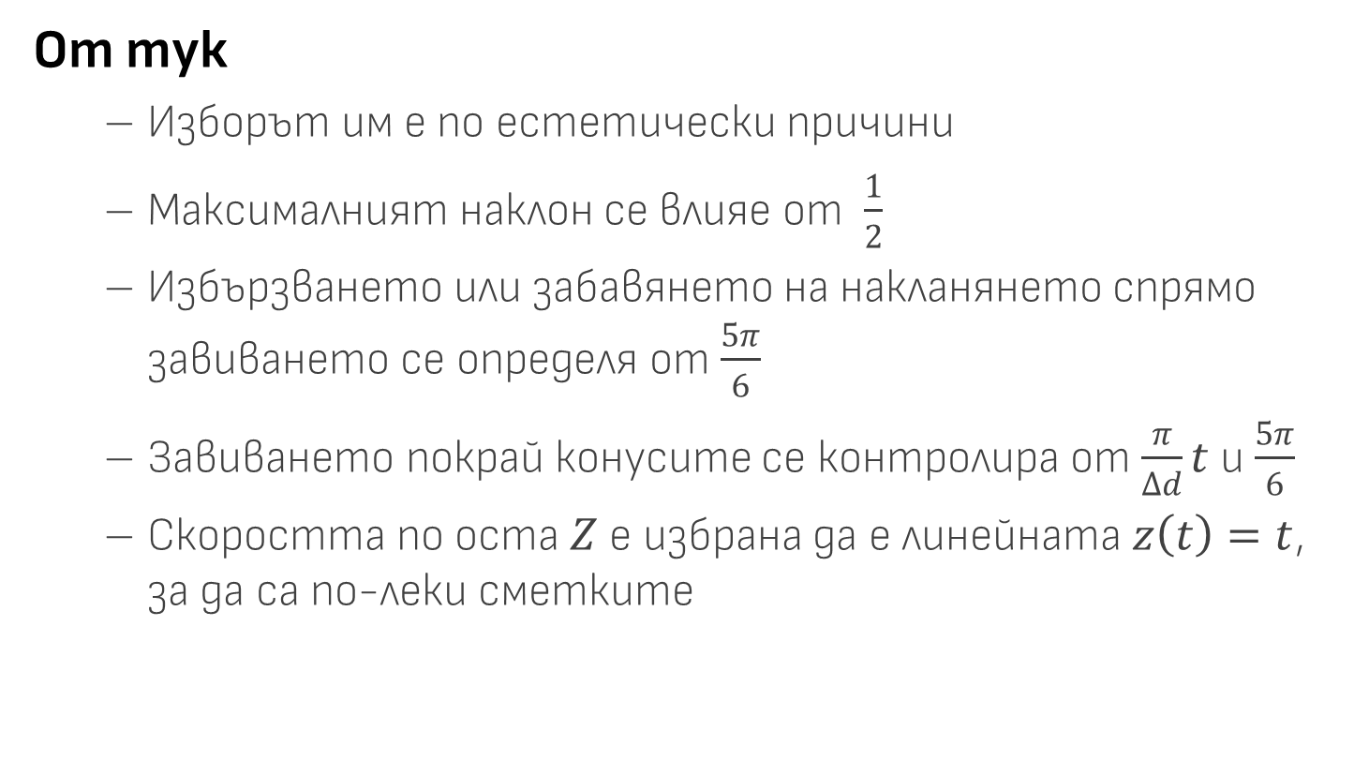
От тук
  Изборът им е по естетически причини
  Максималният наклон се влияе от $\frac{1}{2}$
  Избързването или забавянето на накланянето спрямо завиването се определя от $\frac{5π}{6}$
  Завиването покрай конусите се контролира от $\frac{π}{Δd}t$ и $\frac{5π}{6}$
  Скоростта по оста $Z$ е избрана да е линейната $z\left(t\right)=t$, за да са по-леки сметките

Slide 29
Проекции

Slide 30
Етимология
Етимология на „проекция“
  Лат. „projectus“ – (из)хвърлям напред
Разнообразие от производни
  Проект и проектант
  Проектор и проекция
  Прожектор и прожекция
  Инк-джет (принтер), джет (воден)
  Инжекция и инжекцион
Езикови, а не математически

Slide 31
Цел на проекциите в КГ
  Създаване на 2D модел на 3D обект
  Възпроизвеждане как човек възприема 3D обекти
Кога, къде и как се прави
  След обработването на гледната точка
  Преди растеризирането
  С матрици в хомогенни координати

Slide 32
Координатите
Глобални координати
Първични координати с които са дефинирани 3D обектите
Визуални координати
Вторични координати след трансформирането според гледната точка. Те са 3D.
Ето там са
проекциите
Екранни координати
Третични 2D координати при проектирането върху екранната плоскост.

Slide 33
Основни термини
Проекция
  Превръщането на 3D в 2D
  Самият 2D образ на 3D обект
Център на проекция
  Точка, спрямо която се проектира
Проекционна равнина
  Равнина, в която се намира проекцията

Slide 34
Проекционни прави
  Прави, които свързват центъра с точки от 3D обекта
  и 2D проекцията
Убежна точка
  2D точка, в която успоредни прави се събират след проектирането си

Slide 35
Видове проекции
Някои видове проекции
  Централна – центърът е крайна точка
  Паралелна – проекционните прави са успоредни, центърът е безкрайна точка
  Ортогонална – паралелна проекция с проекционни прави перпендикулярни на проекционната равнина

Slide 36
Ортогонална проекция
P
Проекционна права
Z
Q
Проекция
Проекционна равнина
.
P'
Q'
.
Всички проекционни прави са перпендикулярни на равнината
X
Y

Slide 37
Централна проекция
P
Проекционна права
Z
Q
Проекция
Проекционна равнина
P'
Q'
Център на
проекцията
X
Y

Slide 38
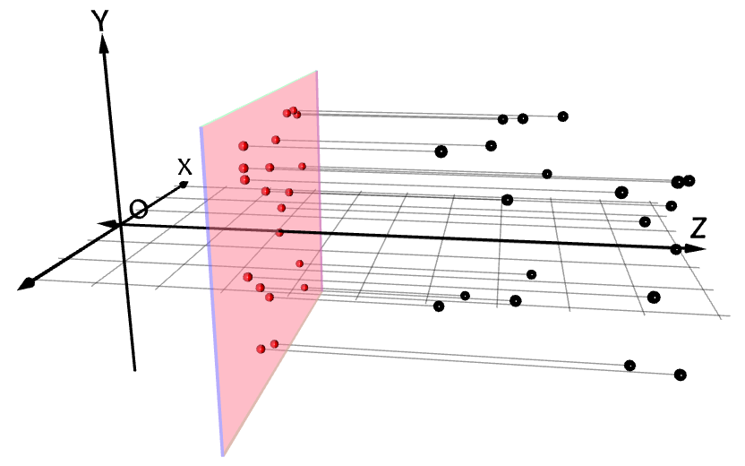
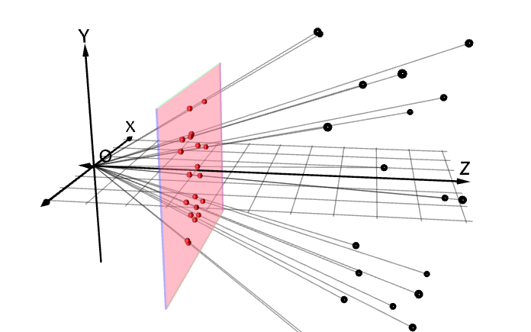
Двете проекции в движение
  Ортогонална проекция
  Централна проекция

Slide 39
Перспективни проекции
Едноточкова – една убежна точка
  Безкрайна 3D точка се проектира в крайна 2D точка

Slide 40
Двуточкова перспектива
  Вертикалните линии са все още успоредни
  Помежду си и спрямо екрана

Slide 41
Триточкова перспектива
  Представяне на сгради в анимационни филми

Slide 42
Матрици на проекции

Slide 43
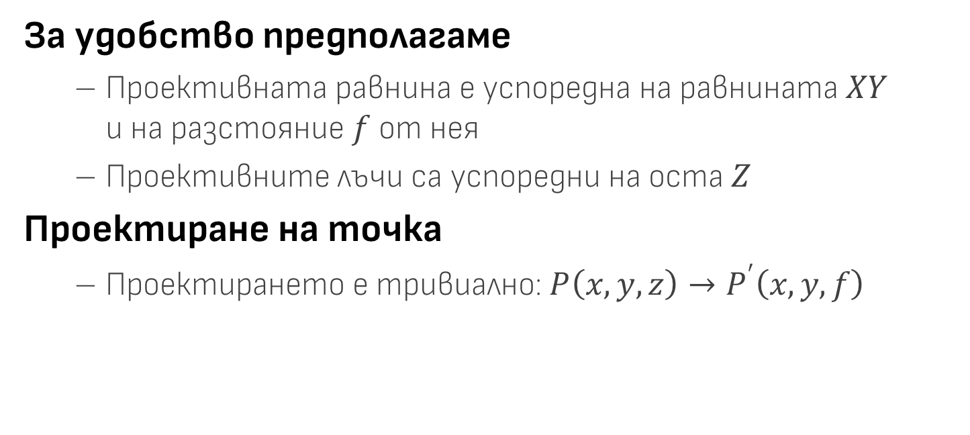
Ортогонална проекция
За удобство предполагаме
  Проективната равнина е успоредна на равнината $XY$
  и на разстояние $f$ от нея
  Проективните лъчи са успоредни на оста $Z$
Проектиране на точка
  Проектирането е тривиално: $P\left(x,y,z\right)→P^{′}\left(x,y,f\right)$

Slide 44
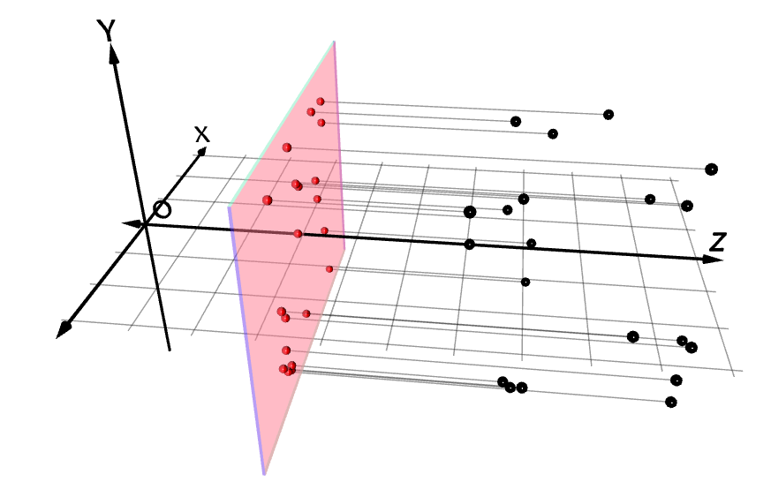
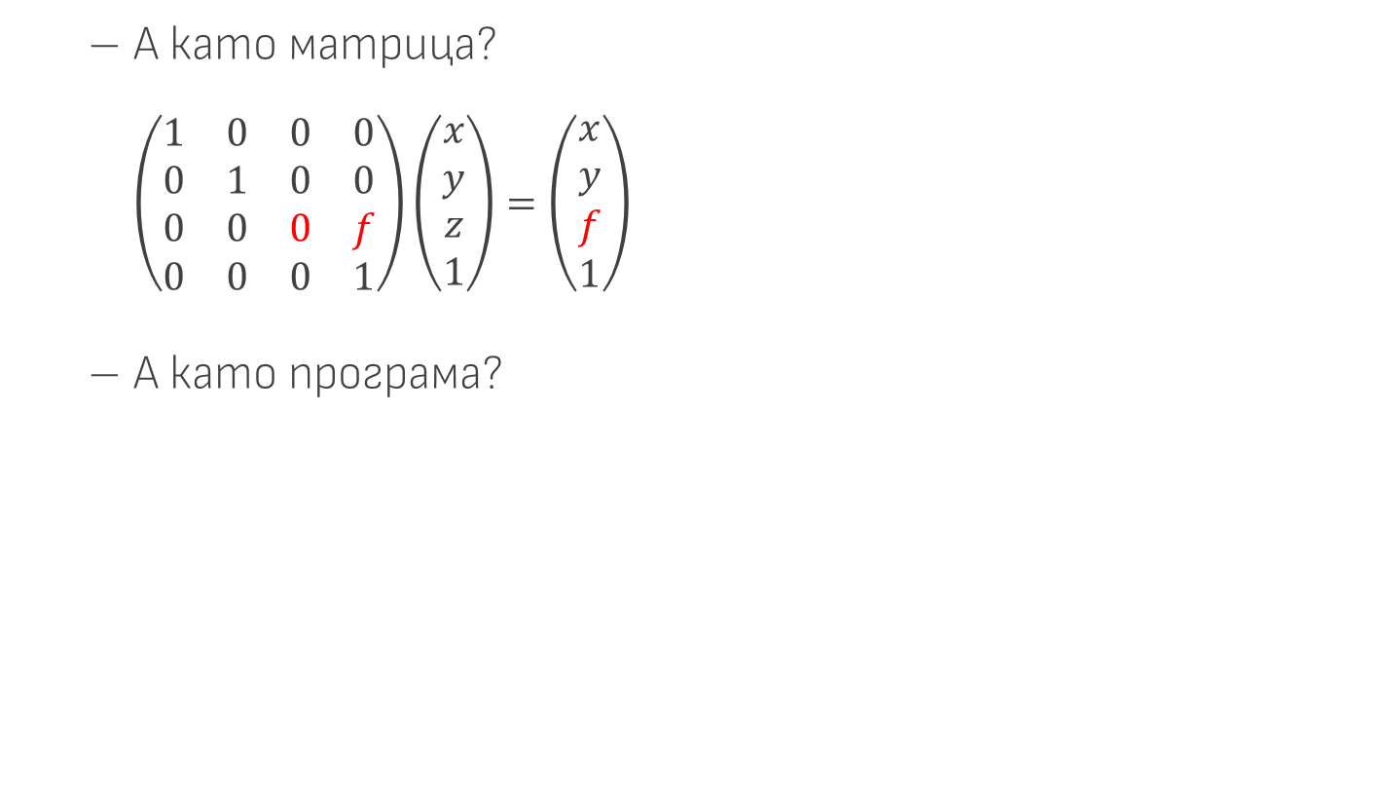
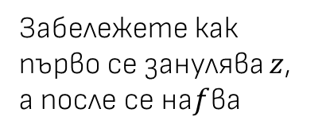
  А като матрица?
  $\left(\begin{matrix}1 & 0 & 0 & 0 \\ 0 & 1 & 0 & 0 \\ 0 & 0 & 0 & f \\ 0 & 0 & 0 & 1\end{matrix}\right)\left(\begin{aligned}x \\ y \\ z \\ 1\end{aligned}\right)=\left(\begin{aligned}x \\ y \\ f \\ 1\end{aligned}\right)$
  А като програма?
Забележете как първо се занулява $z$,
а после се на$f$ва

Slide 45
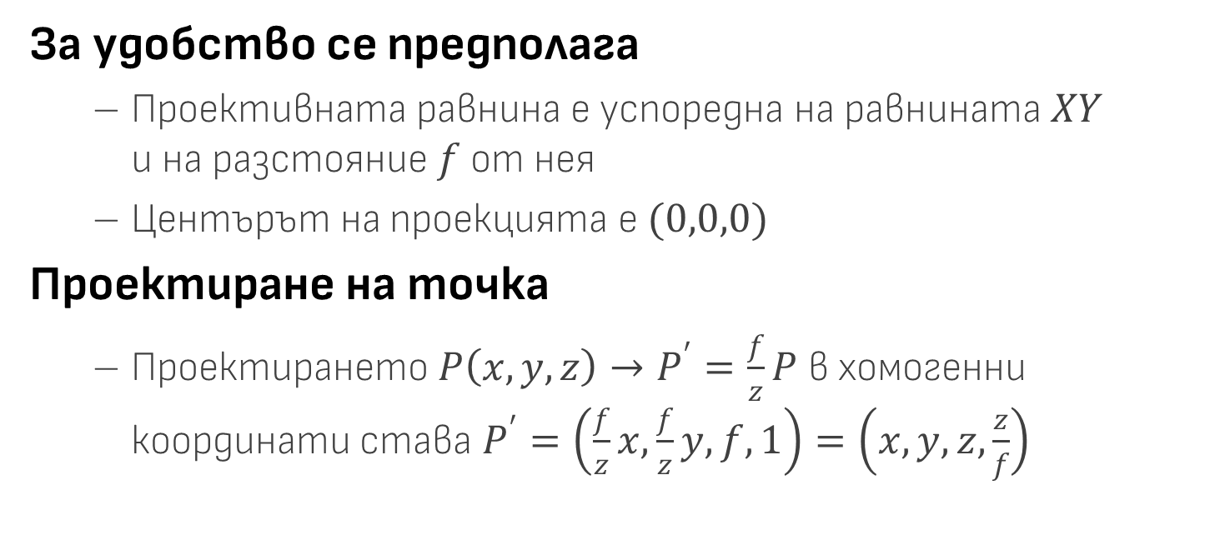
Централна проекция
За удобство се предполага
  Проективната равнина е успоредна на равнината $XY$
  и на разстояние $f$ от нея
  Центърът на проекцията е $(0,0,0)$
Проектиране на точка
  Проектирането $P\left(x,y,z\right)→P^{′}=\frac{f}{z}P$ в хомогенни координати става $P^{′}=\left(\frac{f}{z}x,\frac{f}{z}y,f,1\right)=\left(x, y,z,\frac{z}{f}\right)$

Slide 46
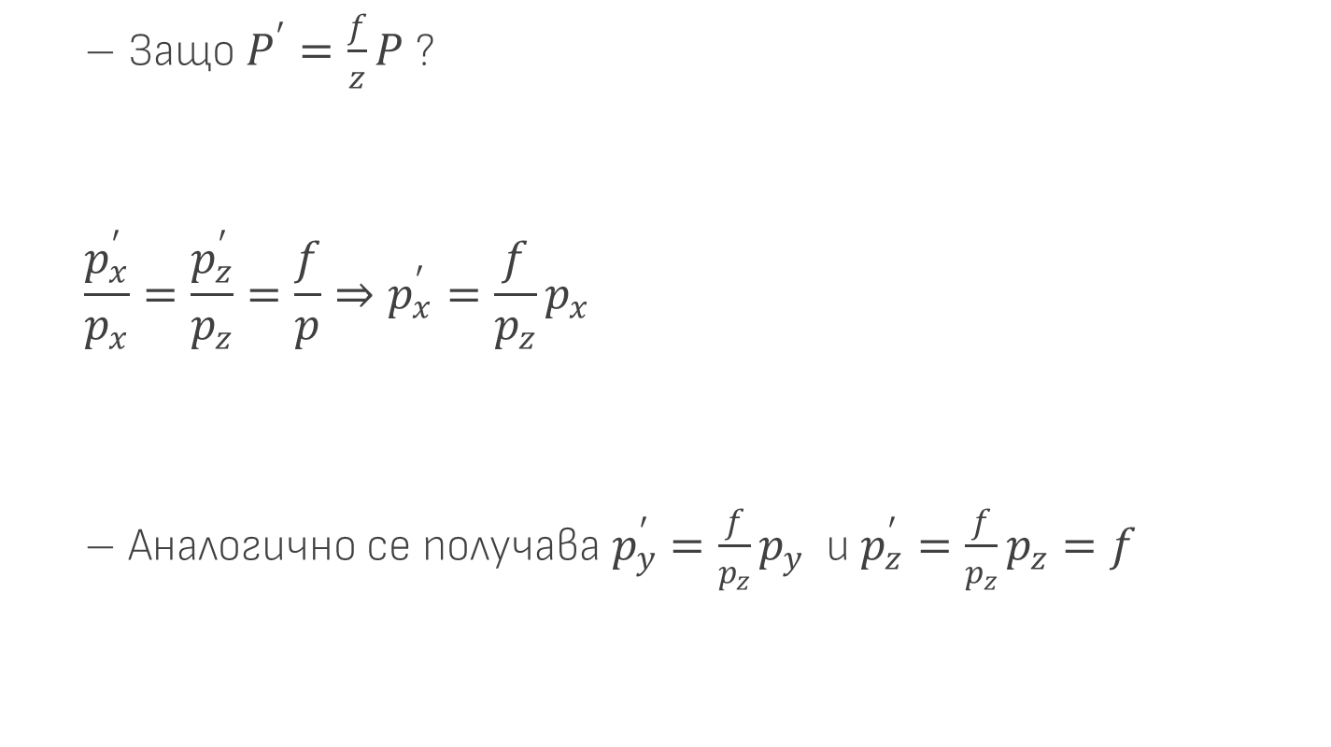




  Защо $P^{′}=\frac{f}{z}P$ ?
  $$\frac{p_{x}^{′}}{p_{x}}=\frac{p_{z}^{′}}{p_{z}}=\frac{f}{p}⇒p_{x}^{′}=\frac{f}{p_{z}}p_{x}$$
  Аналогично се получава $p_{y}^{′}=\frac{f}{p_{z}}p_{y}$ и $p_{z}^{′}=\frac{f}{p_{z}}p_{z}=f$
X
$$p_{x}$$
P
$$p_{x}^{′}$$
P'
$$p_{z}$$
$$p_{z}^{′}=f$$
Z

Slide 47
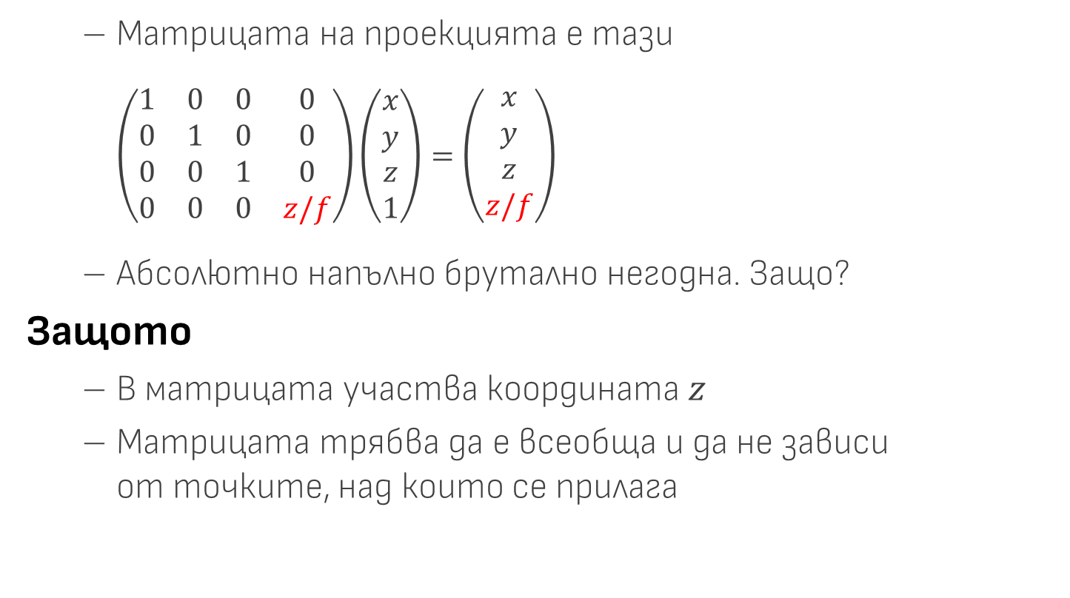
  Матрицата на проекцията е тази
  $\left(\begin{matrix}1 & 0 & 0 & 0 \\ 0 & 1 & 0 & 0 \\ 0 & 0 & 1 & 0 \\ 0 & 0 & 0 & z/f\end{matrix}\right)\left(\begin{aligned}x \\ y \\ z \\ 1\end{aligned}\right)=\left(\begin{aligned}x \\ y \\ z \\ z/f\end{aligned}\right)$
  Абсолютно напълно брутално негодна. Защо?
Защото
  В матрицата участва координата $z$
  Матрицата трябва да е всеобща и да не зависи
  от точките, над които се прилага

Slide 48
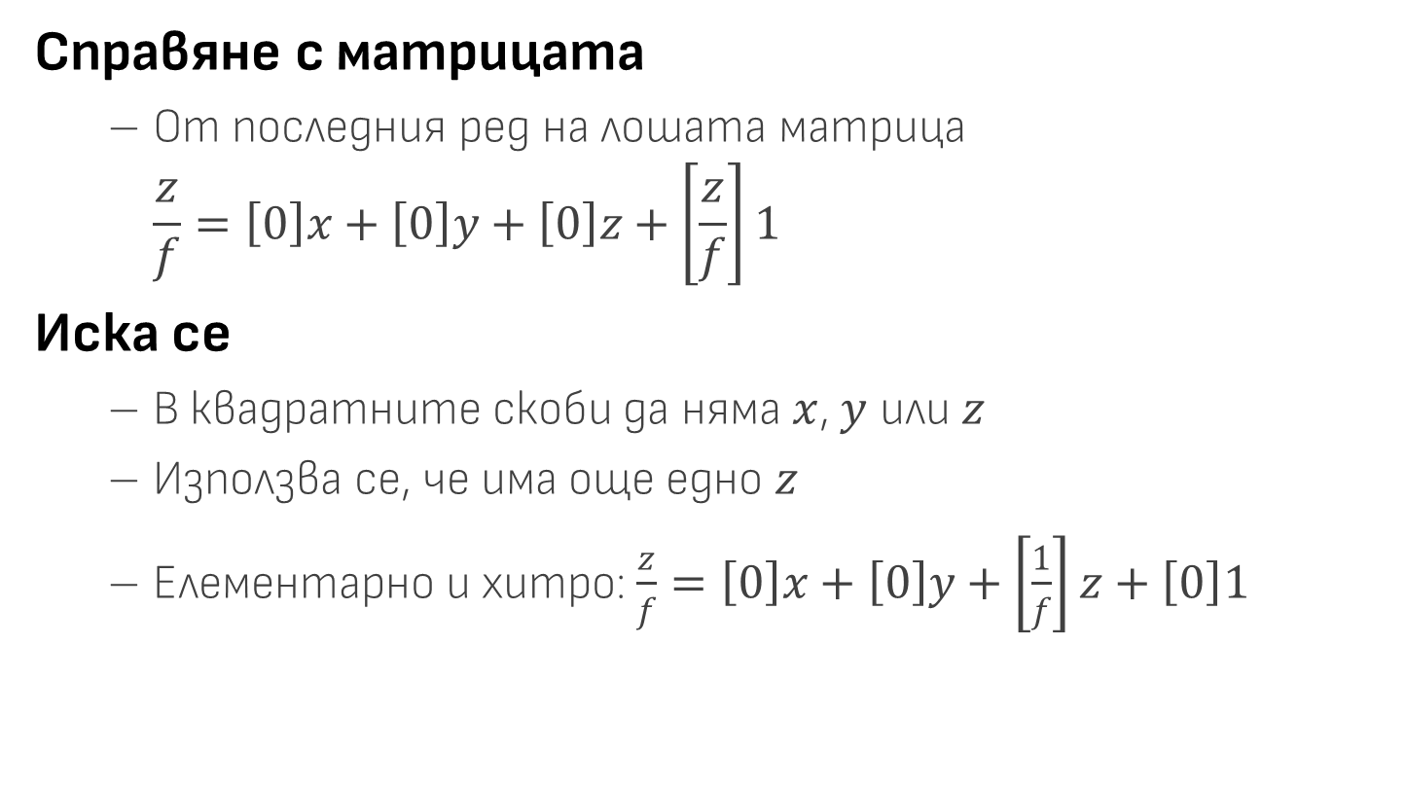
Справяне с матрицата
  От последния ред на лошата матрица
  $$\frac{z}{f}=\left[0\right]x+\left[0\right]y+\left[0\right]z+\left[\frac{z}{f}\right]1$$
Иска се
  В квадратните скоби да няма $x$, $y$ или $z$
  Използва се, че има още едно $z$
  Елементарно и хитро: $\frac{z}{f}=\left[0\right]x+\left[0\right]y+\left[\frac{1}{f}\right]z+\left[0\right]1$

Slide 49
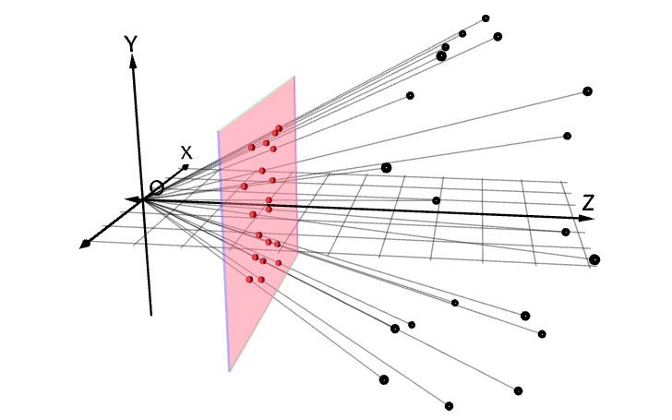
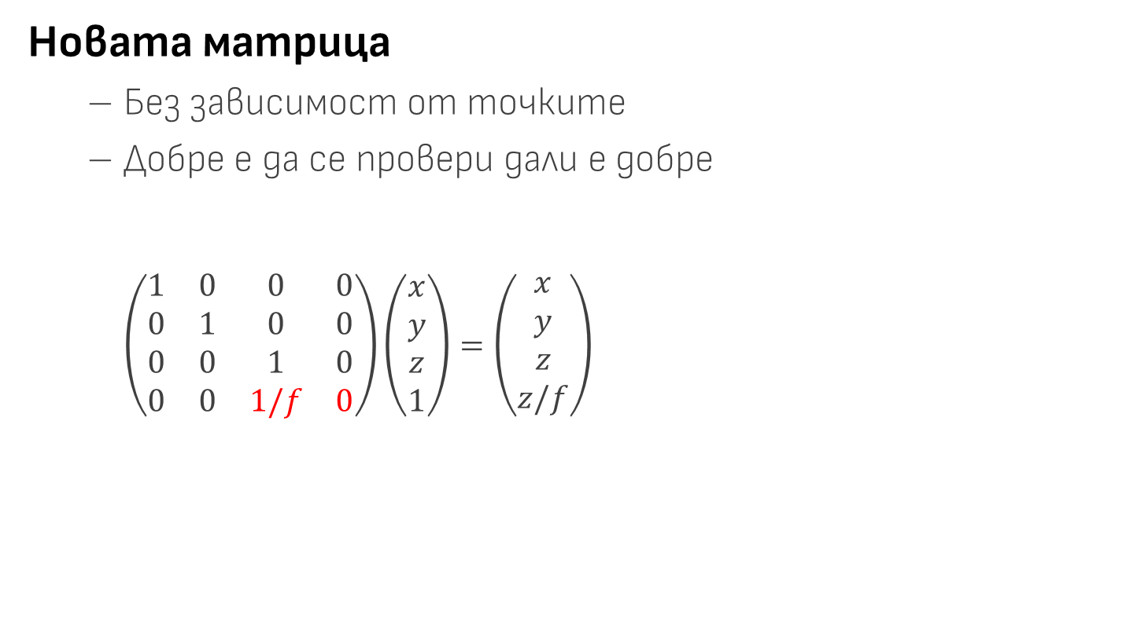
Новата матрица
  Без зависимост от точките
  Добре е да се провери дали е добре
  $\left(\begin{matrix}1 & 0 & 0 & 0 \\ 0 & 1 & 0 & 0 \\ 0 & 0 & 1 & 0 \\ 0 & 0 & 1/f & 0\end{matrix}\right)\left(\begin{aligned}x \\ y \\ z \\ 1\end{aligned}\right)=\left(\begin{aligned}x \\ y \\ z \\ z/f\end{aligned}\right)$

Slide 50
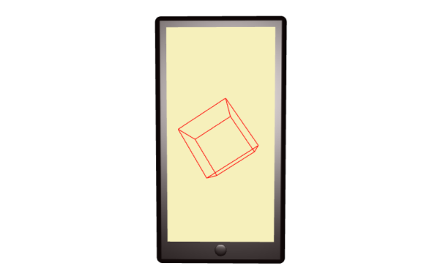
По-сложен пример
Простоват смартфон
  Показва перспективна проекция на куб, който се върти някъде пред екрана

Slide 51
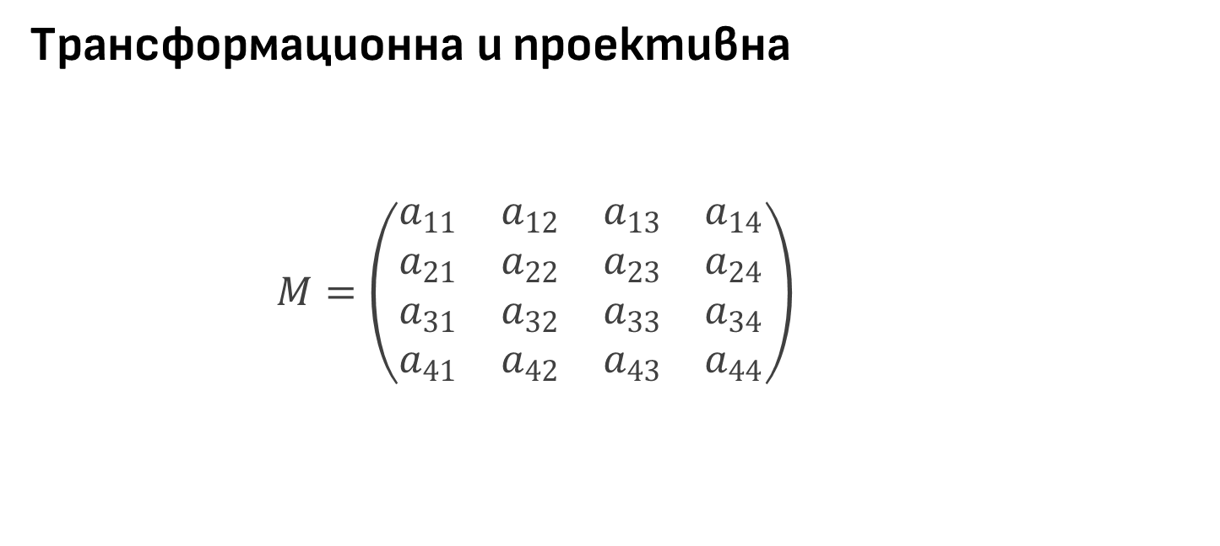
В резюме за матриците
Трансформационна и проективна
  $$M=\left(\begin{matrix}a_{11} & a_{12} & a_{13} & a_{14} \\ a_{21} & a_{22} & a_{23} & a_{24} \\ a_{31} & a_{32} & a_{33} & a_{34} \\ a_{41} & a_{42} & a_{43} & a_{44}\end{matrix}\right)$$
Ротация, мащабиране,
отражение, скосяване
Транслация
Глобално мащабиране
Перспектива
(при $а_{41},а_{42},а_{43}≠0$ се получават 1/2/3-точкови перспективи)

Slide 52
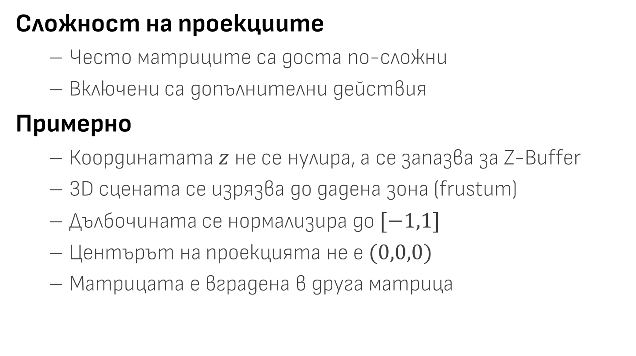
Сложност на проекциите
  Често матриците са доста по-сложни
  Включени са допълнителни действия
Примерно
  Координатата $z$ не се нулира, а се запазва за Z-Buffer
  3D сцената се изрязва до дадена зона (frustum)
  Дълбочината се нормализира до $[−1,1]$
  Центърът на проекцията не е $(0,0,0)$
  Матрицата е вградена в друга матрица

Slide 53
Въпроси?

Slide 54
Повече информация
ALZH гл. 5 LENG стр. 111-131
AGO1 стр. 161-166 MORT стр. 313-321
BAGL стр. 136-137 PARE стр. 31-39, 46-48
KLAW стр. 121-128 SEAK стр. 34
VINC стр. 103-105 AGO2 стр. 111-121, 138
ZHDA стр. 247-252
А също и:
  Perspective projections
    http://web.iitd.ac.in/~hegde/cad/lecture/L9_persproj.pdf
  Perspective and Orthographic Projection Matrix
    http://www.scratchapixel.com/lessons/3d-advanced-lessons/perspective-and-orthographic-projection-matrix/

Slide 55
Край

